Slide 1
SÉANCE C2 · MODULE 3
Les verbes pronominaux
« Je me sens fatiguée. » Sans le petit mot du milieu, la phrase change de sens : « je sens » parle d'une odeur.
75 minutes · Prendre rendez-vous et aller à la pharmacie
Notes:
Le petit mot du titre est le contenu entier de la séance. L'écrire au tableau, seul, avant de commencer : ME.

Slide 2
OBJECTIFS DE LA SÉANCE
À la fin, je serai capable de…
1
reconnaître un verbe pronominal ;
2
accorder le pronom avec le sujet ;
3
employer se sentir, se reposer, se réveiller ;
4
distinguer « je sens » et « je me sens ».
C2 · Prendre rendez-vous et aller à la pharmacie
2
Notes:
Lire les objectifs à voix haute. Y revenir au billet de sortie.

Slide 3
LA RÈGLE
Le pronom change avec la personne, comme le sujet.
je me · tu te · il se · nous nous · vous vous · ils se. Le pronom se place entre le sujet et le verbe, et il ne disparaît jamais.
C2 · Prendre rendez-vous et aller à la pharmacie
3
Notes:
La diapositive à photographier. Faire remarquer la symétrie « nous nous » et « vous vous » : elle surprend, mais elle est régulière.

Slide 4
ANALYSE
Se sentir, aux six personnes
LA PERSONNE
LA FORME COMPLÈTE
je
je me sens
tu
tu te sens
il / elle
elle se sent
nous
nous nous sentons
vous
vous vous sentez
ils / elles
ils se sentent
C2 · Prendre rendez-vous et aller à la pharmacie
4
Notes:
Deux mots changent à chaque ligne : le pronom et la terminaison. Faire lire la colonne de droite à voix haute, en groupe — c'est un exercice d'oreille avant d'être un exercice d'écriture.

Slide 5
ANALYSE
Trois verbes de la santé
se sentir
se reposer
Comment on va, en général. « Je me sens fatiguée. » Suivi d'un adjectif.
Arrêter de travailler pour récupérer. « J'ai besoin de me reposer. »
se réveiller
s'inquiéter
Sortir du sommeil. « Il se réveille souvent la nuit. » — un symptôme fréquent qu'on rapporte au médecin.
Devant une voyelle, le pronom s'élide : je m'inquiète, elle s'inquiète.
C2 · Prendre rendez-vous et aller à la pharmacie
5
Notes:
La quatrième carte introduit l'élision. Elle n'est pas dans les exercices du module, mais elle arrive dès qu'on parle de sa santé.

Slide 6
PRATIQUE · 1 DE 4
Complétez
La bonne forme du verbe pronominal.
1
Je ___ très fatiguée.
2
Tu ___ à la maison.
3
Il ___ souvent la nuit.
4
Nous ___ le week-end.
5
Les enfants ___ mieux aujourd'hui.
C2 · Prendre rendez-vous et aller à la pharmacie
6
Notes:
C'est l'exercice 2 du défi 2. Faire dire chaque phrase complète à voix haute après l'avoir écrite.

Slide 7
CORRECTION
Complétez
Correction — on lit la réponse, on ne commente pas l'erreur.
1
Je ___ très fatiguée. » je me sens très fatiguée
2
Tu ___ à la maison. » tu te reposes à la maison
3
Il ___ souvent la nuit. » il se réveille souvent la nuit
4
Nous ___ le week-end. » nous nous reposons le week-end
5
Les enfants ___ mieux aujourd'hui. » les enfants se sentent mieux aujourd'hui
C2 · Prendre rendez-vous et aller à la pharmacie
7
Notes:
Corriger en groupe. Donner la bonne réponse, sans revenir sur qui s'est trompé.

Slide 8
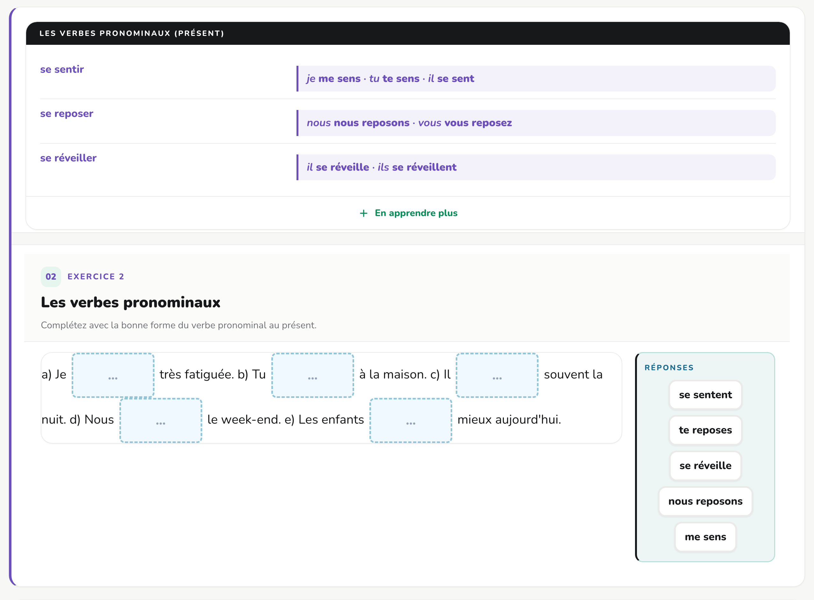
DANS L'ACTIVITÉ INTERACTIVE
Les verbes pronominaux
L'écran que les élèves vont ouvrir. Les réponses sont encore dans le banc, à droite.
C2 · Prendre rendez-vous et aller à la pharmacie
8
Notes:
Projeter avant d'ouvrir l'activité. Faire dire à deux ou trois élèves où irait la première réponse, sans y toucher : on vérifie qu'ils ont compris la consigne, pas le contenu. Ouvrir ensuite le module sur les postes.

Slide 9
LE PIÈGE DU PRONOM OUBLIÉ
Le piège le plus fréquent
ON ENTEND SOUVENT
IL FAUT DIRE PLUTÔT
Je sens fatiguée.
Je me sens fatiguée.
Sans pronom, « sentir » veut dire percevoir une odeur : « je sens le café ». Avec le pronom, il parle de votre état. Le petit mot porte tout le sens de la phrase.
C2 · Prendre rendez-vous et aller à la pharmacie
9
Notes:
Faire entendre les deux phrases l'une après l'autre. L'écart de sens fait rire, et c'est ce qui fait retenir.

Slide 10
LE PIÈGE DU PRONOM QUI NE SUIT PAS
Le piège le plus fréquent
ON ENTEND SOUVENT
IL FAUT DIRE PLUTÔT
Nous se reposons le week-end.
Nous nous reposons le week-end.
Le pronom prend toujours la personne du sujet. « Se » n'appartient qu'à la troisième personne — il / elle / ils / elles.
C2 · Prendre rendez-vous et aller à la pharmacie
10
Notes:
Erreur systématique quand la langue d'origine a un pronom invariable. Ne pas s'en étonner, la corriger sans commenter.

Slide 11
PRATIQUE · 2 DE 4
Avec ou sans pronom ?
Les deux existent. Laquelle convient ici ?
1
___ le café du matin. (sentir)
2
___ mieux depuis hier. (se sentir)
___ ma sœur pendant une heure. (reposer / se reposer)
3
4
___ à midi tous les jours. (se réveiller)
C2 · Prendre rendez-vous et aller à la pharmacie
11
Notes:
La troisième ligne est un piège volontaire : le verbe attendu n'existe pas dans la phrase. Laisser chercher avant de le dire.

Slide 12
CORRECTION
Avec ou sans pronom ?
Correction — on lit la réponse, on ne commente pas l'erreur.
1
___ le café du matin. (sentir) » je sens le café — une odeur
2
___ mieux depuis hier. (se sentir) » je me sens mieux — mon état
___ ma sœur pendant une heure. (reposer / se reposer) » j'ai attendu ma sœur — attention, ici c'est un autre verbe
3
4
___ à midi tous les jours. (se réveiller) » il se réveille à midi
C2 · Prendre rendez-vous et aller à la pharmacie
12
Notes:
Corriger en groupe. Donner la bonne réponse, sans revenir sur qui s'est trompé.

Slide 13
PRATIQUE · 3 DE 4
Chez le médecin
Répondez aux questions du médecin, avec un verbe pronominal.
1
« Comment vous sentez-vous aujourd'hui ? »
2
« Est-ce que vous vous reposez assez ? »
3
« Vous réveillez-vous la nuit ? »
« Est-ce que vous vous inquiétez pour votre santé ? »
4
C2 · Prendre rendez-vous et aller à la pharmacie
13
Notes:
Les quatre questions sont celles d'une vraie consultation. Les faire poser par un élève, pas par l'enseignant.

Slide 14
CORRECTION
Chez le médecin
Correction — on lit la réponse, on ne commente pas l'erreur.
1
« Comment vous sentez-vous aujourd'hui ? » » Je me sens un peu mieux.
2
« Est-ce que vous vous reposez assez ? » » Non, je me repose très peu.
3
« Vous réveillez-vous la nuit ? » » Oui, je me réveille deux ou trois fois.
« Est-ce que vous vous inquiétez pour votre santé ? » » Oui, je m'inquiète un peu.
4
C2 · Prendre rendez-vous et aller à la pharmacie
14
Notes:
Corriger en groupe. Donner la bonne réponse, sans revenir sur qui s'est trompé.

Slide 15
PRATIQUE · 4 DE 4
Votre semaine, en trois phrases
Trois verbes pronominaux, sur vous.
1
Comment vous vous sentez
2
Quand vous vous reposez
3
À quelle heure vous vous réveillez
C2 · Prendre rendez-vous et aller à la pharmacie
15
Notes:
Dix minutes. Ramasser : les pronoms oubliés se comptent vite et disent où en est le groupe.

Slide 16
BILLET DE SORTIE
Écrivez trois phrases avec me, te ou se, sur votre santé.
Une phrase avec « je », une avec « nous », une avec « ils ».
Le pronom doit suivre le sujet à chaque fois.
C2 · Prendre rendez-vous et aller à la pharmacie
C2 · Prendre rendez-vous et aller à la pharmacie
16
Notes:
Ramasser. C'est le contrôle le plus rapide de la séance : le pronom est juste ou il ne l'est pas.

